Slide 1
William Stallings
Komunikasi Data dan Komputer
Edisi ke 7
Bab 7
Protokol Data Link Control

Slide 2
Flow Control
Memastikan pengiriman tidak overwhelm peniriman
  Preventing buffer overflow
Waktu pengiriman
  Waktu yang diperlukan untuk memancarkan semua bit ke dalam media
Waktu Propagation
  Waktu untuk bit mentransfer link

Slide 3
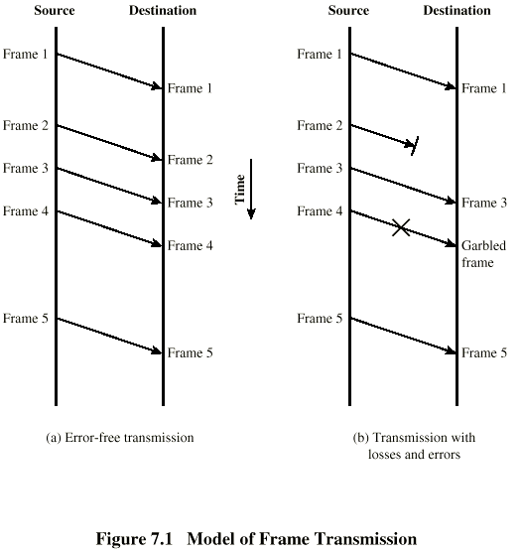
Model Transmissi Frame

Slide 4
Stop dan Wait
Sumber mengirimkan frame
Penerimaan frame pada tujuan dan replies dengan acknowledgement
Sumber menunggu ACK sebelum mengirimkan frame berikutnnya
Tujuan dapat menghentikan aliran dengan mengirimkan ACK
Baik bekerja untuk frame besar yang sedikit

Slide 5
Fragmentasi
Block data yang besar dapat dibagi-bagi menjadi frame-frame kecil
  Ukuran buffer yang terbatas
  Pendeteksian error cepat (ketika frame diterima)
  Saat error dibutuhkan pengiriman kembali frame-frame yang kecil
  Pencegahan satu stasiun menduduki media untuk waktu yang lama
Stop dan wait menjadi tidak cukup

Slide 6
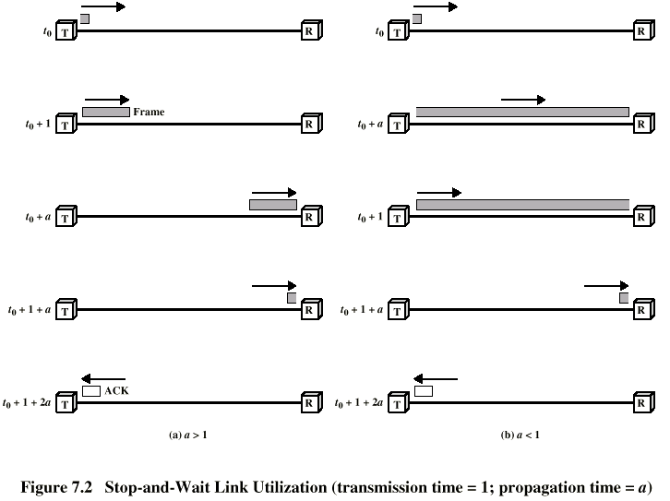
Penggunaan Link Stop dan Wait

Slide 7
Sliding Windows Flow Control
Mengijinkan banyak frame menjadi transit
Receiver memiliki buffer W long
Transmitter dapat mengirimkan W frames tanpa ACK
Tiap frame diberi nomor
ACK termasuk nomor frame yang diharapkan selanjutnya
Nomor Sequence diloncati tiap ukuran dalam field (k)
  Frame dinomiri dengan modulo 2^{k}

Slide 8
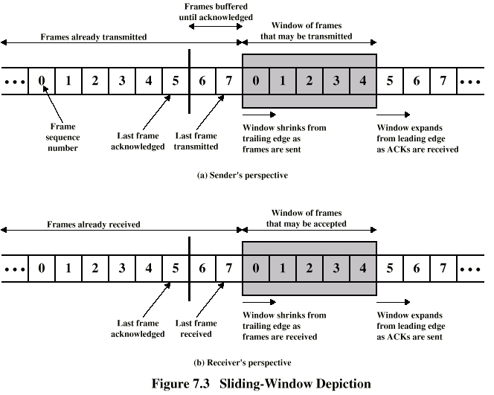
Diagram Sliding Window

Slide 9
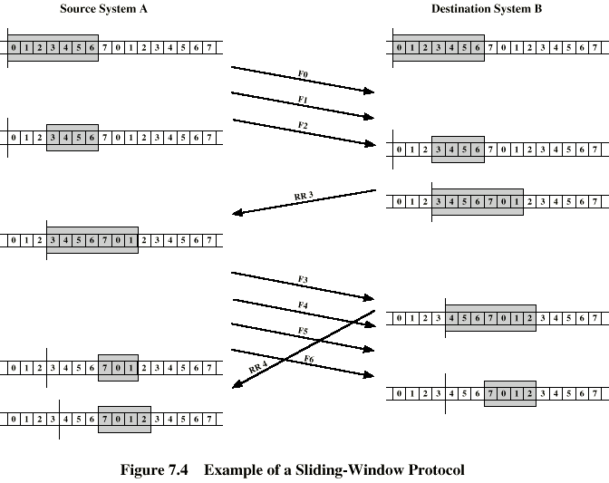
Contoh Sliding Window

Slide 10
Sliding Window Enhancements
Receiver dapat acknowledge frames tanpa ijin pengiriman lebih lanjut (Receive tidak siap)
Harus dikirimkan acknowledge yang normal untuk resume
Jika duplex, menggunakan piggybacking
  Jika tidak ada data yang dikirimkan, menggunakan acknowledgement frame
  Jika terdapat data tetap tidak acknowledgement untuk dikirimkan,mengirimkan acknowledgement terakhir lagi, atau memiliki ACK valid flag (TCP)

Slide 11
Deteksi Error
Dibuat bit tambahan oleh transmitter untuk deteksi code error
Parity
  Hasil dari parity bit seperti karakter memiliki even (even parity) or odd (odd parity) number of ones
  Even number dalam bit errors tidak terdeteksi

Slide 12
Cyclic Redundancy Check
Untuk block pada transmitter k bit transmitter membangkitkan n bit sequence
Transmit k+n bits yang tepat membagi menjadi beberapa angka
Receiver membagi frame dengan angka
  Jika tidak ada peringatan, diasumsikan tidak ada error
Untuk materi, lihat Stallings bab 7

Slide 13
Error Control
Deteksi dan koreksi error
Frame hilang
Frame rusak
Permintaan ulang otomatis
  Deteksi Error
  Positive acknowledgment
  Pengiriman kembali setelah waktu habis
  Negative acknowledgement pengiriman kembali

Slide 14
Automatic Repeat Request (ARQ)
Stop and wait
Go Back N
Selective reject (selective retransmission)

Slide 15
Stop dan Wait
Sumber mengirim single frame
Menunggu ACK
Jika frame yang diterima rusak, discard Transmitter has timeout
  Jika tidak ada ACK setelah waktu habis, dikirim kembali
Jika ACK rusak,transmitter tidak akan mengakuinya
  Transmitter akan mengirim kembali
  Receive mendapat dua copy frame
  Digunakan ACK0 dan ACK1

Slide 16
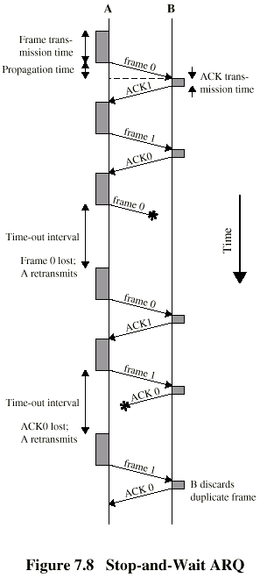
Diagram Stop dan Wait -

Slide 17
Stop dan Wait - Pros dan Cons
Simple
Inefficient

Slide 18
Go Back N (1)
Based on sliding window
Jika tidak ada error, ACK selalu disertai frame yang diharapkan
menggunakan window untuk mengintrol number of outstanding frames
Jika error, mengulang dengan rejection
  Membuang frame dan semua frame yang akan datang sampai dikirimkan frame koreksi
  Transmitter harus kembalidan mengirim kembali frame dan semua subsequent frames

Slide 19
Go Back N – Frame Rusak
Receiver mendeteksi error dalam frame i
Receiver mengirimkan rejection-i
Transmitter mendapatkan rejection-i
Transmitter mengirim kembali frame i dan semua subsequent

Slide 20
Go Back N – Frame Hilang (1)
Frame i hilang
Transmitter mengirim i+1
Receiver mendapatkan frame i+1 out of sequence
Receiver mengirimkan reject i
Transmitter kembali ke frame i dan mengirim kembali

Slide 21
Go Back N – Frame Hilang (2)
Frame i hilang dan tidak ada frame pengganti yang dikirimkan
Receiver tidak mendaptkan apa-apadan kembali tidak ada acknowledgement atau rejection
Transmitter terlambat dan mengirimkan frame acknowledgement dengan P bit set ke 1
Receiver menerjemahkan command ini selama acknowledges dengan nomor frame yang diharapkan berikutnya (frame i )
Transmitter kemudian mengirim kembali frame i

Slide 22
Go Back N – Acknowledgement Rusak
Receiver mendapatkan frame i mengirim acknowledgement (i+1) selama hilang
Acknowledgements bertumpuk, jadi acknowledgement berikurnya (i+n) mungkin datang setelah transmitter kehabisan waktu terhadap frame i
Jika transmitter kehabisan waktu, dikirimkan acknowledgement sebelum bit P bit
Ini dapat mengembalikan nomor sebelum dihasilkan reset adlah diinialisasi

Slide 23
Go Back N – Rejection Rusak
Seperti kehilangan frame (2)

Slide 24
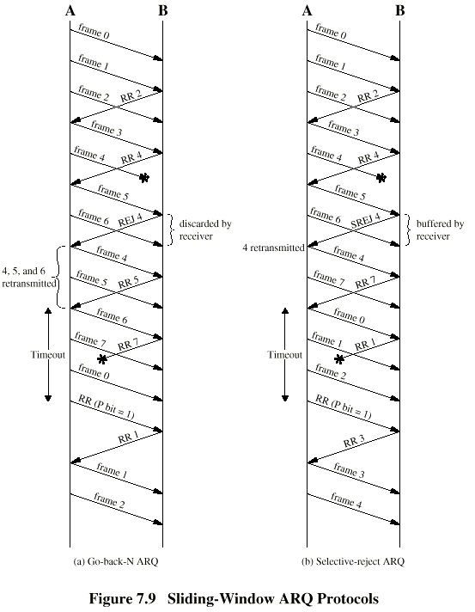
Diagram Go Back N -

Slide 25
Selective Reject
Disebut juga pengiriman ulang yang selektif
Hanya frame yang direjectyang dikirim ulang
Subsequent frames disetujui oleh receiver dan dibuffer
Meminimalisasi pengiriman ulang
Receiver harus menjaga buffer yang besar
More complex login dalam pengiriman ulang

Slide 26
Diagram -Selective Reject

Slide 27
High Level Data Link Control
HDLC
ISO 33009, ISO 4335

Slide 28
Tipe HDLC Station
Primary station
  Mengontrol operasi pada link
  Hasil Frames disebut commands
  Memelihara separate logical link untuk tiap secondary station
Secondary station
  Dibawah control pada primary station
  Hasil Frames disebut responses
Combined station
  Dimungkinkan hasil command dan responses

Slide 29
Konfigurasi HDLC Link
Unbalanced
  Satu primary dan satu atau lebih secondary stations
  Mendukung full duplex dan half duplex
Balanced
  Mengombinasikan dua stasiun
  Mendukung full duplex dan half duplex

Slide 30
Mode HDLC Transfer (1)
Normal Response Mode (NRM)
  Unbalanced configuration
  Primary memulai transfer untuk secondary
  Secondary mungkin hanya mengirim data dalam response untuk command dari primary
  digunakan multi-drop lines
  Host computer as primary
  Terminals as secondary

Slide 31
Mode HDLC Transfer (2)
Asynchronous Balanced Mode (ABM)
  Konfigurasi dibalance
  Tiap station mungkin memulai pengiriman tanpa menerima ijin
  Digunakan Most widely No polling overhead

Slide 32
Mode HDLC Transfer (3)
Asynchronous Response Mode (ARM)
  Unbalanced configuration
  Secondary mungkin memulai pengiriman tanpa menerima ijin
  Primary merespon line
  Digunakan rarely

Slide 33
Struktur Frame
Pengiriman Synchronous
Semua pengiriman dalam frame
Single frame di format untuk semua data dan mengontrol sentral

Slide 34
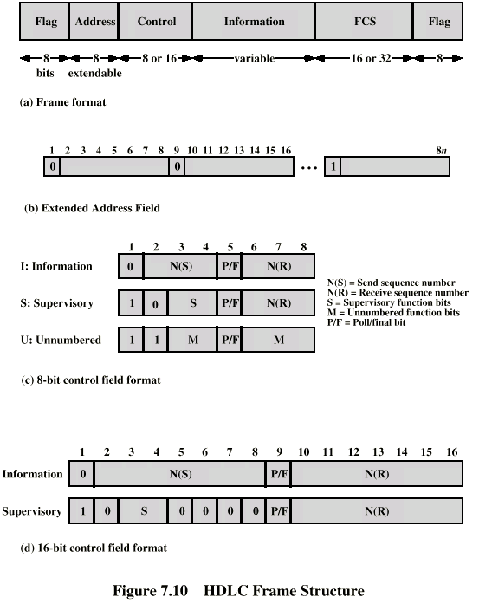
Struktur Frame

Slide 35
Flag Fields
Delimit frame at both ends
01111110
Mungkin menutup satu frame dan membuka yang lain
Receiver mencari flag sequence untuk synchronize
Bit stuffing digunakan untuk menghindari confusion dengan data containing 01111110
  0 dimasukkan setelah semua sequence pada five 1s
  Jika receiver mendeteksi five 1s it checks next bit
  Jika 0, ini dihapus
  Jika 1 dan tujuh bit adalah 0, flag disetujui
  Jaka sixth dan seventh bits 1, pengirim mengindikasikan abort

Slide 36
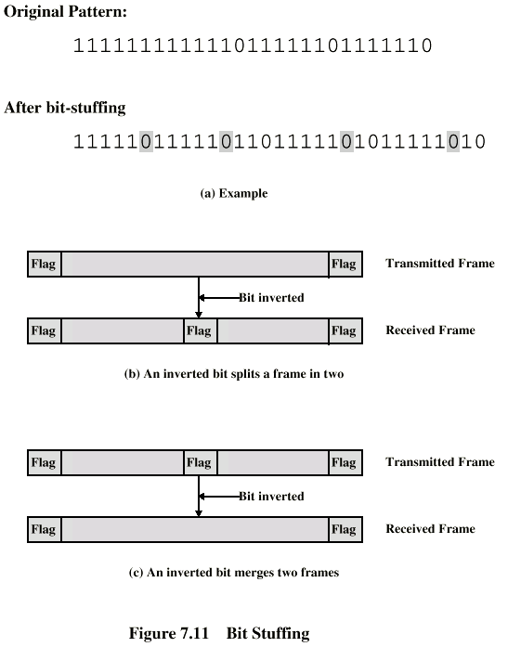
Bit Stuffing

Slide 37
Address Field
Identifikasi secondary stationyang mengirim atau menerima frame
Selalu panjangnya 8 bits
Mungkin extended untuk multiples pada7 bits
  LSB pada tiap octet diindikasikan bahwa octet terkhir adalah octet (1) atau not (0)
Semua ones (11111111) adalah broadcast

Slide 38
Control Field
Beda untuk tipe frame berbeda
  Informasi – data akan dikirimkan untuk (layer up selanjutnya)
    Flow dan error control piggybacked dalam frame-frame informasi
  Supervisory - ARQ ketika piggyback tidak digunakan
  Unnumbered - supplementary link control
Pertama satu atau dua bit dari control filed mengidentifikasi tipe frame
Sisa bits dijelaskan selanjutnya

Slide 39
Diagram Control Field

Slide 40
Poll/Final Bit
Digunakan mengandalkan dalam context
Command frame
  P bit
  1 to solicit (poll) response from peer
Response frame
  F bit
  1 indicates response to soliciting command

Slide 41
Informasi Field
Hanya informasi dan beberapa frame yang tidak bernomor
Harus contain integral number pada octets
Variable length

Slide 42
Frame Check Sequence Field
FCS
Deteksi error
16 bit CRC
Optional 32 bit CRC

Slide 43
Operasi HDLC
Sentral pada informasi supervisory dan frame-frame tidak bernomor
Tiga fase
  Inisialisasi
  Data transfer
  Disconnect

Slide 44
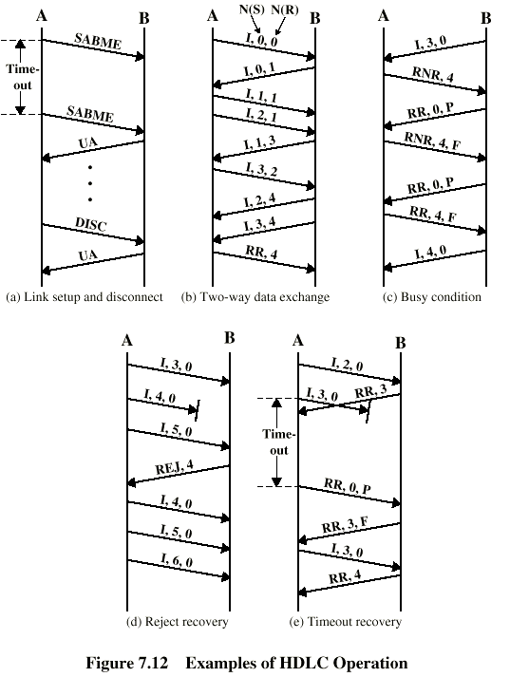
Contoh Operation (1)

Slide 45
ontoh Operation (2)

Slide 46
Bacaan yang dibutuhkan
Stallings bab 7
Web sites HDLC

